Slide 1
optimize1

Slide 2
Optimization
无约束优化问题

Slide 3
答疑：周五晚上 17：00 ~ 19：00，线上预约线下答疑，（智信馆 611）。

Slide 4
什么是最优化？
用数学的方式，借助计算机工具描述和找出优化问题最优解的一门学科。
机器学习 = 模型 + 优化方法

Slide 5
简单例子：回归分析
建立模型
$$y=b_{0}+b_{1}t$$
优化问题
$$\min_{b_{0},b_{1}}∥\left[\begin{matrix}1 & t_{1} \\ ⋮ & ⋮ \\ 1 & t_{n}\end{matrix}\right]\left[\begin{matrix}b_{0} \\ b_{1}\end{matrix}\right]−\left[\begin{matrix}y_{1} \\ ⋮ \\ y_{n}\end{matrix}\right]∥$$

Slide 6
最优化的应用：
智能制造
生产调度
机器人
运动规划（模型预测控制）

Slide 7
0 Introduction

Slide 8
0.1
什么是最优化？
三要素
优化目标
决策变量
约束条件

Slide 9
研究的问题
数学性质（线性？凸问题？存在？唯一？灵敏度？）
构造寻求最优解的计算方法
分析计算方法的：１.理论性质；２.实际计算表现

Slide 10
一些求解的方法
图解法
解析法
计算机＋最优化理论：迭代法 - 搜索方向 $λ_{k}$ - 搜索步长 $p^{\left(k\right)}$
$$x^{\left(k+1\right)}=x^{\left(k\right)}+λ_{k}p^{\left(k\right)}$$

Slide 11
难点：局部最优解和全局最优解不统一。
鞍点：在某一个维度上达到极值，但在另一个维度上不是。

Slide 12
0.2
课程的主要内容
数学知识
无约束优化
线性规划
非线性规划

Slide 13
5 Calculus Basic

Slide 14
5.1
序列、极限、函数连续性

Slide 15
定理一：收敛序列极限唯一（反证法）
定理二：任意收敛序列极限有界
定理三：单调有界序列必有极限（极限是上确界）
定理四：子列和原序列极限相同

Slide 16
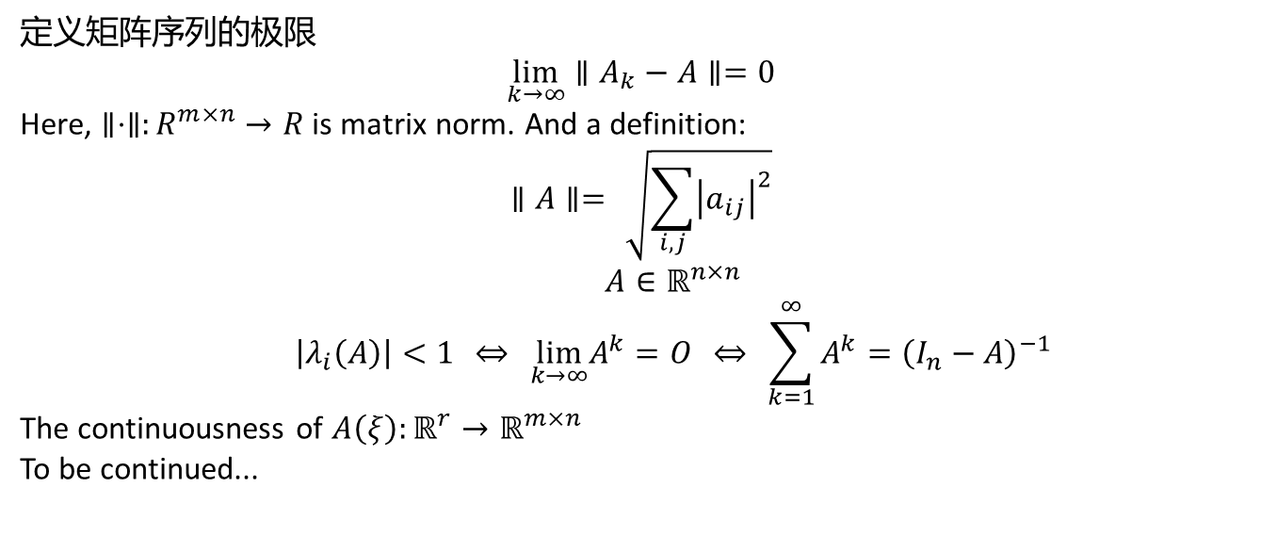
定义矩阵序列的极限
$$\lim_{k→∞}∥A_{k}−A∥=0$$
Here, $∥⋅∥:R^{m×n}→R$ is matrix norm. And a definition:
$$∥A∥=\sqrt{\sum_{i,j}^{​}{{\left|a_{ij}\right|}^{2}}}$$
$$\begin{matrix} & A∈ℝ^{n×n} \\ & \left|λ_{i}\left(A\right)\right|<1 ⇔ \lim_{k→∞}A^{k}=O ⇔ \sum_{k=1}^{∞}{A^{k}}={\left(I_{n}−A\right)}^{−1}\end{matrix}$$
The continuousness of $A\left(ξ\right):ℝ^{r}→ℝ^{m×n}$
To be continued...

Slide 17
5.2
differentiable

Slide 18
微积分的基本理念：利用仿射函数对函数进行局部近似。

Slide 19

$$\begin{matrix} & \overset{→}{f}:R^{n}→R^{m} \\ & \overset{→}{L}∈R^{m×n},\overset{→}{y}∈R^{m} \\ & \overset{→}{A}\left(\overset{→}{x}\right)=\overset{→}{L}\left(\overset{→}{x}\right)+\overset{→}{y} \\ & \lim_{\overset{→}{x}→{\overset{→}{x}}_{0},{\overset{→}{x}}_{0}∈Ω}\frac{∥\overset{→}{f}\left(\overset{→}{x}\right)−\overset{→}{A}\left(\overset{→}{x}\right)∥}{∥\overset{→}{\overset{→}{x}}−{\overset{→}{\overset{→}{x}}}_{0}∥}=\overset{→}{0} \\ & \lim_{\overset{→}{x}→{\overset{→}{x}}_{0},{\overset{→}{x}}_{0}∈Ω}\frac{∥\overset{→}{f}\left(\overset{→}{x}\right)−\overset{→}{L}\left(\overset{→}{x}−{\overset{→}{x}}_{0}\right)−\overset{→}{f}\left({\overset{→}{x}}_{0}\right)∥}{∥\overset{→}{x}−{\overset{→}{x}}_{0}∥}=\overset{→}{0} \\ & D\overset{→}{f}\left({\overset{→}{x}}_{0}\right)=\overset{→}{L}=\left[\begin{matrix}\frac{∂\overset{→}{f}}{∂x_{1}}\left(\overset{→}{x_{0}}\right),⋯,\frac{∂\overset{→}{f}}{∂x_{n}}\left(\overset{→}{x_{0}}\right)\end{matrix}\right] \\ = & \left[\begin{matrix}\frac{∂f_{1}}{∂x_{1}} & ⋯ & \frac{∂f_{1}}{∂x_{n}} \\ ⋯ & & ⋯ \\ \frac{∂f_{n}}{∂x_{1}} & ⋯ & \frac{∂f_{n}}{∂x_{n}}\end{matrix}\right]\end{matrix}$$

Slide 20

$$\begin{matrix} & f:ℝ^{n}→ℝ \\ & ∇f\left(\overset{→}{x}\right)=Df{\left(\overset{→}{x}\right)}^{T}=\left[\begin{matrix}\frac{∂f}{∂x_{1}} \\ ⋮ \\ \frac{∂f}{∂x_{n}}\end{matrix}\right] \\ & D^{2}f\left(\overset{→}{x}\right)=D∇f\left(\overset{→}{x}\right)=\left[\begin{matrix}\frac{∂}{∂x_{1}}\left(\frac{∂f}{∂x_{1}}\right) & ⋯ & \frac{∂}{∂x_{n}}\left(\frac{∂f}{∂x_{1}}\right) \\ ⋮ & & ⋮ \\ \frac{∂}{∂x_{1}}\left(\frac{∂f}{∂x_{n}}\right) & ⋯ & \frac{∂}{∂x_{n}}\left(\frac{∂f}{∂x_{n}}\right)\end{matrix}\right]\end{matrix}$$

Slide 21
5.3
derivative matrix

Slide 22
5.4
principle of derivative

Slide 23
5.5
水平集和参数化

Slide 24
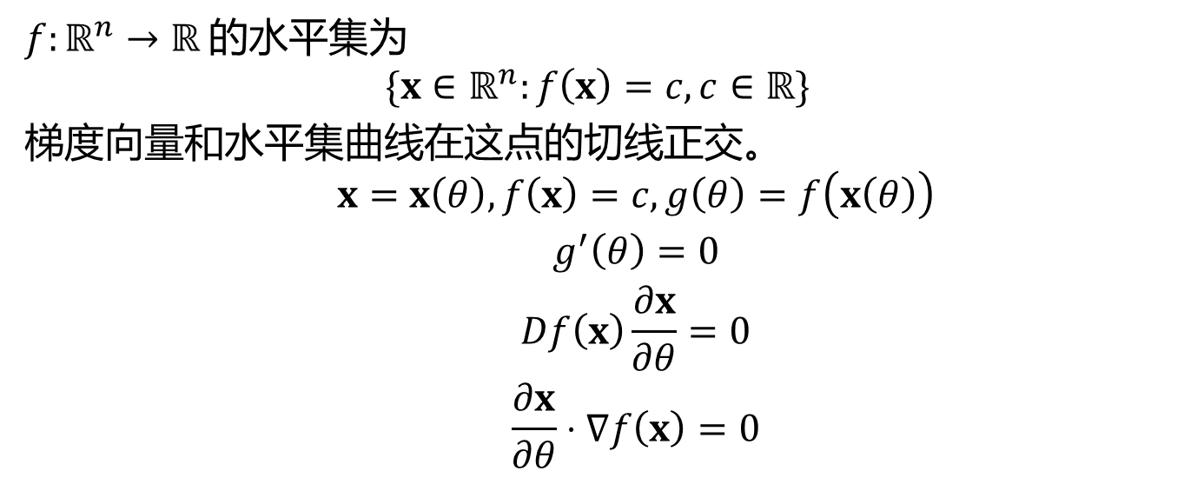
$f:ℝ^{n}→ℝ$ 的水平集为
$$\{x∈ℝ^{n}:f\left(x\right)=c,c∈ℝ\}$$
梯度向量和水平集曲线在这点的切线正交。
$$\begin{matrix} & x=x\left(θ\right),f\left(x\right)=c,g\left(θ\right)=f\left(x\left(θ\right)\right) \\ & g^{′}\left(θ\right)=0 \\ & Df\left(x\right)\frac{∂x}{∂θ}=0 \\ & \frac{∂x}{∂θ}⋅∇f\left(x\right)=0\end{matrix}$$

Slide 25
5.6
Taylor series

Slide 26
6 集合约束和无约束优化问题

Slide 27
6.1
intoduction

Slide 28
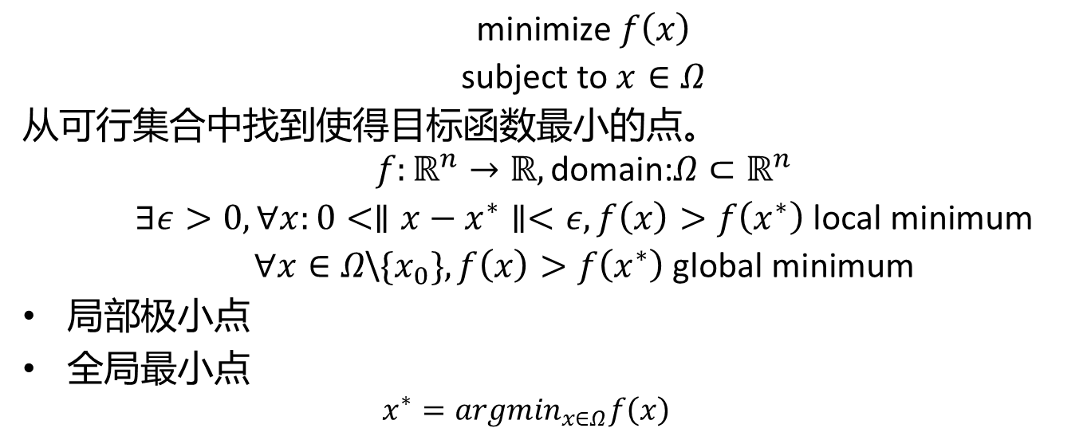
$$\begin{matrix} & \text{minimize} f\left(x\right) \\ & \text{subject} \text{to} x∈Ω\end{matrix}$$
从可行集合中找到使得目标函数最小的点。
$$\begin{matrix} & f:ℝ^{n}→ℝ,\text{domain}\text{:}Ω⊂ℝ^{n} \\ & ∃ε>0,∀x:0<∥x−x^{∗}∥<ε,f\left(x\right)>f\left(x^{∗}\right) \text{local} \text{minimum} \\ & ∀x∈Ω\text{\backslash }\{x_{0}\},f\left(x\right)>f\left(x^{∗}\right) \text{global} \text{minimum}\end{matrix}$$
局部极小点
全局最小点
$$x^{∗}={argmin}_{x∈Ω}f\left(x\right)$$

Slide 29
6.2
局部极小点的条件

Slide 30
可行方向：为了研究非内点为极小点的情况。
所有的可行方向构成了可行基在某一个点附近的逼近。
$d$ is feasible direction of $x_{0}$.
$$\begin{matrix} & ∃α_{0}>0,∀α∈[0,α_{0}],x_{0}+αd∈Ω\end{matrix}$$
定义很像极限。

Slide 31
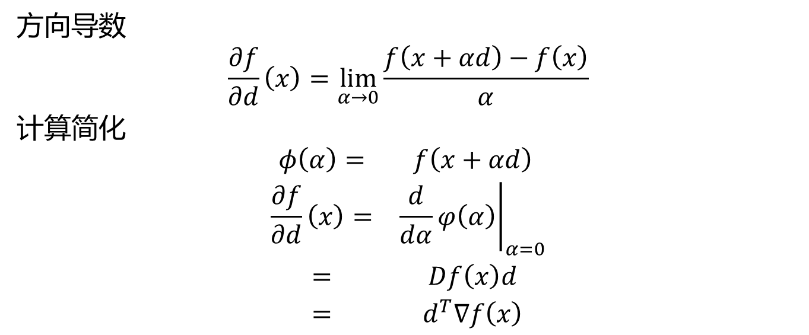
方向导数
$$\frac{∂f}{∂d}\left(x\right)=\lim_{α→0}\frac{f\left(x+αd\right)−f\left(x\right)}{α}$$
计算简化
$$\begin{matrix}φ\left(α\right)= & f\left(x+αd\right) \\ \frac{∂f}{∂d}\left(x\right)= & {\left.\frac{d}{dα}φ\left(α\right)\right|}_{α=0} \\ = & Df\left(x\right)d \\ = & d^{T}∇f\left(x\right)\end{matrix}$$

Slide 32
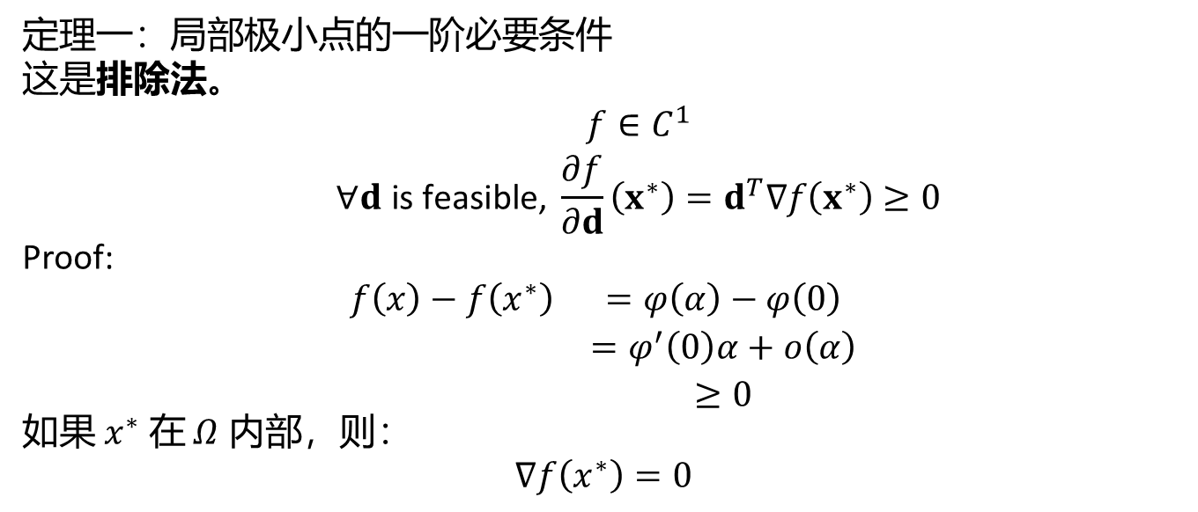
定理一：局部极小点的一阶必要条件
这是排除法。
$$\begin{matrix} & f∈C^{1} \\ & ∀d \text{is} \text{feasible}\text{, }\frac{∂f}{∂d}\left(x^{∗}\right)=d^{T}∇f\left(x^{∗}\right)≥0\end{matrix}$$
Proof:
$$\begin{matrix}f\left(x\right)−f\left(x^{∗}\right) & =φ\left(α\right)−φ\left(0\right) \\ & =φ^{′}\left(0\right)α+o\left(α\right) \\ & ≥0\end{matrix}$$
如果 $x^{∗}$ 在 $Ω$ 内部，则：
$$∇f\left(x^{∗}\right)=0$$

Slide 33
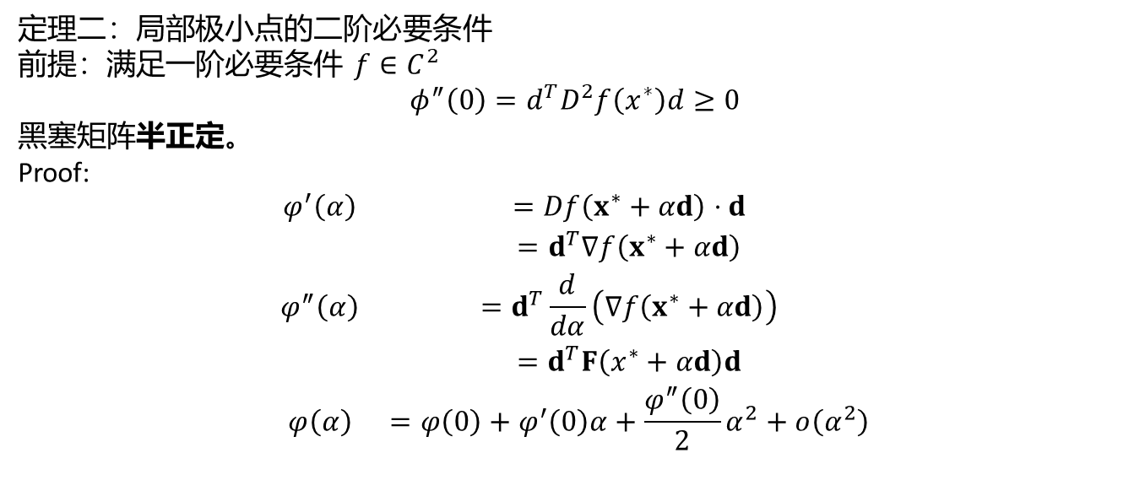
定理二：局部极小点的二阶必要条件
前提：满足一阶必要条件 $f∈C^{2}$
$$φ^{″}\left(0\right)=d^{T}D^{2}f\left(x^{∗}\right)d≥0$$
黑塞矩阵半正定。
Proof:
$$\begin{matrix}φ^{′}\left(α\right) & =Df\left(x^{∗}+αd\right)⋅d \\ & =d^{T}∇f\left(x^{∗}+αd\right) \\ φ^{″}\left(α\right) & =d^{T}\frac{d}{dα}\left(∇f\left(x^{∗}+αd\right)\right) \\ & =d^{T}F\left(x^{∗}+αd\right)d \\ φ\left(α\right) & =φ\left(0\right)+φ^{′}\left(0\right)α+\frac{φ^{″}\left(0\right)}{2}α^{2}+o\left(α^{2}\right)\end{matrix}$$

Slide 34
当然，满足两个条件也不一定就是极小值（必要性）。例如：
$x=0,f\left(x\right)=x^{3}$
但是只要有一个必要条件不满足，就一定不是极小值点。例如：
$x=\left[\begin{matrix}0 \\ 0\end{matrix}\right],f\left(x\right)=x_{1}^{2}−x_{2}^{2}$

Slide 35
定理三：局部极小点的二阶充分条件
前提：内点，$f∈C^{2}$
$$\begin{matrix} & ∇f\left(x^{∗}\right)=0 \\ & F\left(x^{∗}\right)=D^{2}f\left(x^{∗}\right)>0\end{matrix}$$
第二条条件指的是矩阵正定。

Slide 36
7 一维搜索算法

Slide 37
$$φ\left(α\right)=f\left(x_{k}+αd_{k}\right)$$

Slide 38
7.1
Introduction
求解单变量单值函数在闭区间的最小值。前提是在闭区间上单峰。

Slide 39
7.2
黄金分割法

Slide 40
只知道给定输入的函数值，不知道导数。
方法：对称压缩。
计算
$$f\left(a_{1}\right),f\left(b_{1}\right)$$
从而压缩掉一个区间
$$[a_{0,}a_{1}] \text{or} [b_{1},b_{0}]$$

Slide 41
$$\begin{matrix} & f(a_{1)}<f\left(b_{1}\right)⇒x^{∗}∈[a_{0},b_{1}] \\ & f(a_{1)}≥f\left(b_{1}\right)⇒x^{∗}∈[a_{1},b_{0}]\end{matrix}$$

Slide 42
如何选择 $a_{1},b_{1}$？
固定的压缩比
$$\begin{matrix} & ρ\left(b_{0}−a_{0}\right)=\left(a_{1}−a_{0}\right) \\ & ρ\left(b_{1}−a_{0}\right)=\left(b_{1}−b_{2}\right)\end{matrix}$$

Slide 43
$$\begin{matrix} & \frac{ρ}{1−ρ}=\frac{1−ρ}{1} \\ & ρ=\frac{3−\sqrt{5}}{2} \text{or} \frac{3+\sqrt{5}}{2}\left(>\frac{1}{2}\right) \\ & 1−ρ=\frac{\sqrt{5}−1}{2}\end{matrix}$$

Slide 44
从区间 $[a_{0},b_{0}]$ 压缩到精度为 $ε$.
压缩次数
$$N=\frac{ln\frac{b_{0}−a_{0}}{ε}}{ln\left(1−ρ\right)}$$
向上取整。

Slide 45
def GoldenSectionSearch(func, start, end, precision): rho = (3-sqrt(5))/2 a,b = [start],[end] ak = start + rho * (end - start) bk = end - rho * (end - start) fak = func(ak) fbk = func(bk) while (end - start > precision): if (fak <= fbk): end = bk bk,fbk = ak,fak ak = start + rho * (end - start) fak = func(ak) else: start = ak ak, fak = bk, fbk bk = end - rho * (end - start) fbk = func(bk) a.append(start) b.append(end) return (a,b) 复制

Slide 46
7.3
Fibbonaci Array

Slide 47
如果压缩比 $ρ$ 可以调整？
$$\{ρ_{k}\}$$
仍然保持对称压缩的方法。
每次迭代只计算一次函数值。

Slide 49
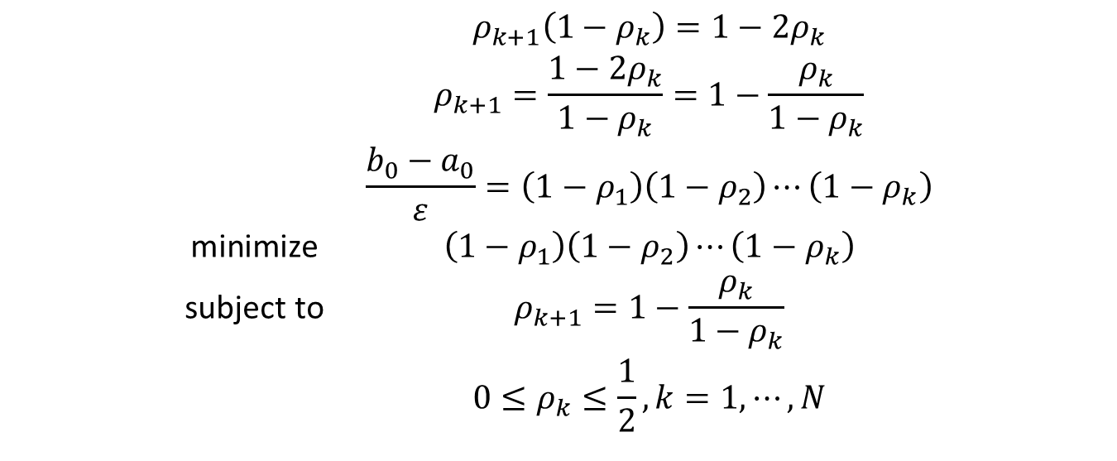
$$\begin{matrix} & ρ_{k+1}\left(1−ρ_{k}\right)=1−2ρ_{k} \\ & ρ_{k+1}=\frac{1−2ρ_{k}}{1−ρ_{k}}=1−\frac{ρ_{k}}{1−ρ_{k}} \\ & \frac{b_{0}−a_{0}}{ε}=\left(1−ρ_{1}\right)\left(1−ρ_{2}\right)⋯\left(1−ρ_{k}\right) \\ \text{minimize} & \left(1−ρ_{1}\right)\left(1−ρ_{2}\right)⋯\left(1−ρ_{k}\right) \\ \text{subject} \text{to} & ρ_{k+1}=1−\frac{ρ_{k}}{1−ρ_{k}} \\ & 0≤ρ_{k}≤\frac{1}{2},k=1,⋯,N\end{matrix}$$

Slide 50
-1 | 0 | 1 | 2 | 3 | 4 | 5
0 | 1 | 1 | 2 | 3 | 5 | 8
Fibbonaci Array

Slide 51
$$\begin{matrix} & 1−ρ_{k}=\frac{F_{N−k+1}}{F_{N−k+2}} \\ & \left(1−ρ_{1}\right)⋯\left(1−ρ_{N}\right)=\frac{1}{F_{N−k+1}}\end{matrix}$$

Slide 52
最后一次压缩比为 1/2，实际操作中应该修正为
$$\frac{1}{2}−ε$$

Slide 53
def FibonacciSearch(func, start, end, precision, epsilon): x,y = 1,1 a,b = [start],[end] while (precision*y/(1+epsilon)<(end-start)): temp = x x = y y = temp+y ak = (x*start+(y-x)*end)/y bk = (x*end+(y-x)*start)/y fak = func(ak) fbk = func(bk) while (y>2): temp = x x = y - x y = temp if (fak <= fbk): end = bk bk,fbk = ak,fak ak = (x*start+(y-x)*end)/y fak = func(ak) else: start = ak ak, fak = bk, fbk bk = (x*end+(y-x)*start)/y fbk = func(bk) a.append(start) b.append(end) if (y==2): ak = (start+end)/2 - epsilon*(end-start) bk = (start+end)/2 + epsilon*(end-start) if (func(ak) <= func(bk)): a.append(start) b.append(bk) else: a.append(ak) b.append(end) return (a,b) 复制

Slide 54
7.4
二分法

Slide 55
前提：可以计算一阶导数。
计算 $f{\left(\frac{x_{1}+x_{2}}{2}\right)}^{′}$
如果导数为正，舍弃右侧；如果导数为负，舍弃左侧。
$$ρ=\frac{1}{2}$$

Slide 56
7.5
Newton Iteration

Slide 57
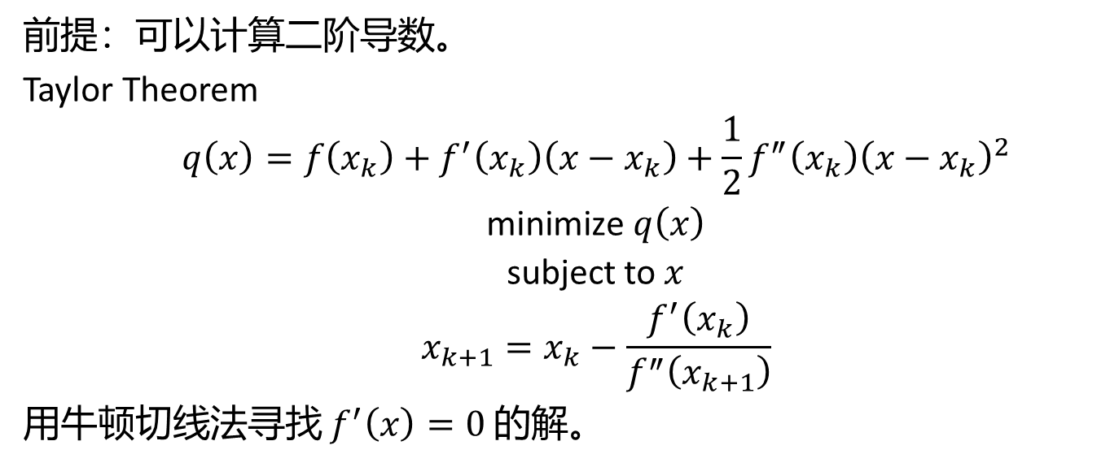
前提：可以计算二阶导数。
Taylor Theorem
$$\begin{matrix} & q\left(x\right)=f\left(x_{k}\right)+f^{′}\left(x_{k}\right)\left(x−x_{k}\right)+\frac{1}{2}f^{″}\left(x_{k}\right){\left(x−x_{k}\right)}^{2} \\ & \text{minimize} q\left(x\right) \\ & \text{subject} \text{to} x \\ & x_{k+1}=x_{k}−\frac{f^{′}\left(x_{k}\right)}{f^{″}\left(x_{k+1}\right)}\end{matrix}$$
用牛顿切线法寻找 $f^{′}\left(x\right)=0$ 的解。

Slide 58
Iteration precision
$$\left|x_{k+1}−x_{k}\right|=\left|\frac{f^{′}\left(x_{k}\right)}{f^{″}\left(x_{k+1}\right)}\right|≤ε$$

Slide 59
If $f^{″}\left(x_{k}\right)≤0$: 得到的是极大值，之后在凸优化，凹优化问题中会有详细讨论。

Slide 60
7.6
割线法——近似二阶

Slide 61
割线法运用了两步的历史信息。
$$\begin{matrix} & f^{″}\left(x_{k}\right)=\frac{f^{′}\left(x_{k}\right)−f^{′}\left(x_{k−1}\right)}{x_{k}−x_{k−1}} \\ & x_{k+1}=x_{k}−f^{′}\left(x_{k}\right)\frac{x_{k}−x_{k−1}}{f^{′}\left(x_{k}\right)−f^{′}\left(x_{k−1}\right)}\end{matrix}$$

Slide 62
def SecantMethod(f, x1, x2, precision): def GetNullPoint(f, x1, x2): return (f(x2)*x1-f(x1)*x2)/(f(x2)-f(x1)) PointLog = [x1, x2] while (abs(x2-x1)>precision*abs(x1)): temp = x2 x2 = GetNullPoint(f, x1, x2) x1 = temp PointLog.append(x2) return PointLog 复制

Slide 63
7.7
划界法

Slide 64
如何确定初始单峰区间？
$$∀x_{1},x_{2},x_{3}$$

Slide 65
7.8
多维搜索优化问题中的一维搜索。

Slide 66
$$\begin{matrix} & x_{k+1}=x_{k}+α_{k}d_{k} \\ & Φ\left(α\right)=f\left(x+αd_{k}\right)\end{matrix}$$
对 $Φ\left(α\right)$ 进行一维搜索。
$$Φ^{′}\left(α\right)=d_{k}^{T}∇f\left(x+αd_{k}\right)$$

Slide 67
多维搜索问题的矛盾：
将算力用于计算下降方向
将算力用于计算最佳步长
一般来说方向的选取更为重要。

Slide 68
8 梯度方法

Slide 69
8.1
Introduction

Slide 70
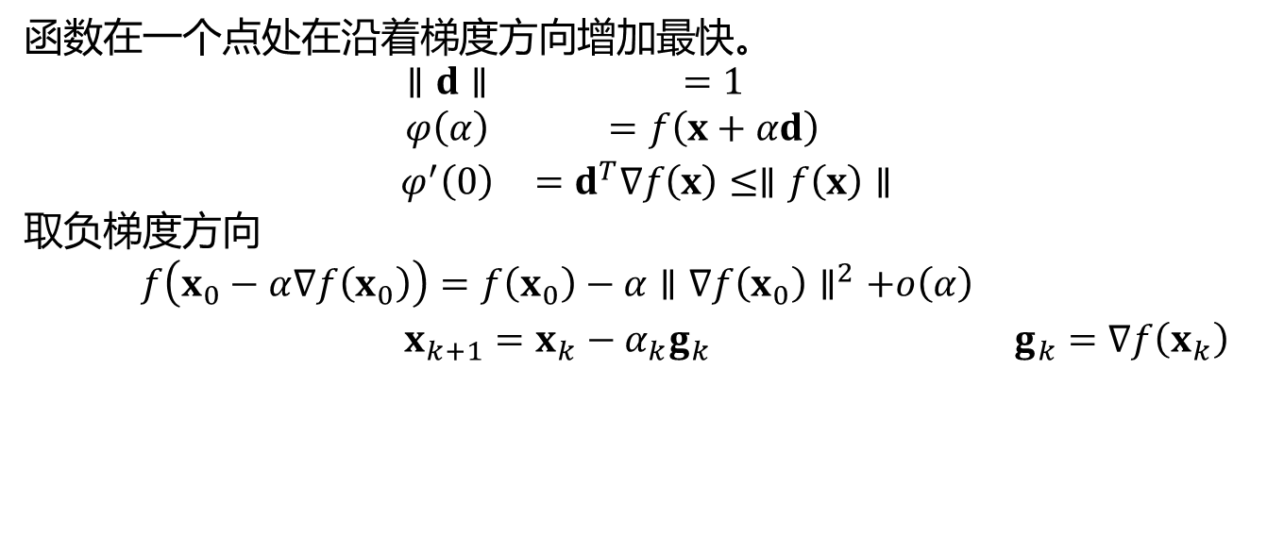
函数在一个点处在沿着梯度方向增加最快。
$$\begin{matrix}∥d∥ & =1 \\ φ\left(α\right) & =f\left(x+αd\right) \\ φ^{′}\left(0\right) & =d^{T}∇f\left(x\right)≤∥f\left(x\right)∥\end{matrix}$$
取负梯度方向
$$\begin{matrix} & f\left(x_{0}−α∇f\left(x_{0}\right)\right)=f\left(x_{0}\right)−α∥∇f\left(x_{0}\right)∥^{2}+o\left(α\right) & \\ & x_{k+1}=x_{k}−α_{k}g_{k} & g_{k}=∇f\left(x_{k}\right)\end{matrix}$$

Slide 71
8.2
最速下降法

Slide 72
$$α_{k}={argmin}_{α≥0}f\left(x_{k}−α∇f\left(x_{k}\right)\right)$$
在梯度法的同时计算一个一维搜索问题。

Slide 73
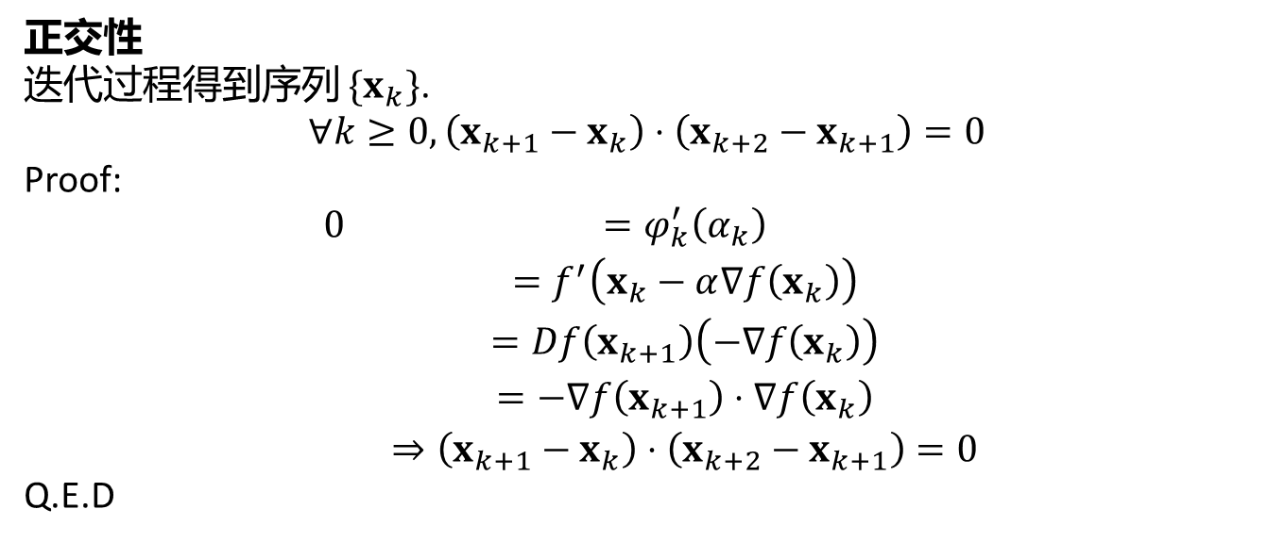
正交性
迭代过程得到序列 $\{x_{k}\}$.
$$∀k≥0,\left(x_{k+1}−x_{k}\right)⋅\left(x_{k+2}−x_{k+1}\right)=0$$
Proof:
$$\begin{matrix}0 & =φ_{k}^{′}\left(α_{k}\right) \\ & =f^{′}\left(x_{k}−α∇f\left(x_{k}\right)\right) \\ & =Df\left(x_{k+1}\right)\left(−∇f\left(x_{k}\right)\right) \\ & =−∇f\left(x_{k+1}\right)⋅∇f\left(x_{k}\right) \\ & ⇒\left(x_{k+1}−x_{k}\right)⋅\left(x_{k+2}−x_{k+1}\right)=0\end{matrix}$$
Q.E.D

Slide 74
严格下降
$$∀k≥0,∇f\left(x_{k}\right)≠0,f\left(x_{k+1}\right)<f\left(x_{k}\right)$$
Obviously.

Slide 75
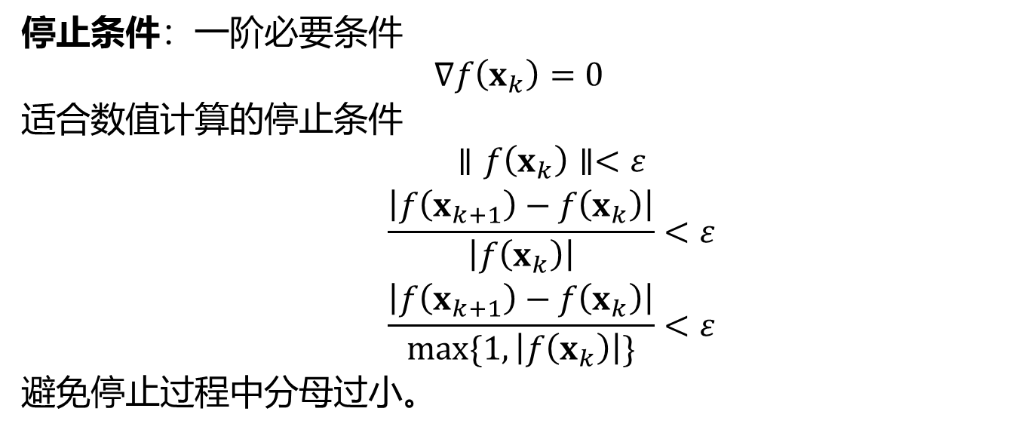
停止条件：一阶必要条件
$$∇f\left(x_{k}\right)=0$$
适合数值计算的停止条件
$$\begin{matrix} & ∥f\left(x_{k}\right)∥<ε \\ & \frac{\left|f\left(x_{k+1}\right)−f\left(x_{k}\right)\right|}{\left|f\left(x_{k}\right)\right|}<ε \\ & \frac{\left|f\left(x_{k+1}\right)−f\left(x_{k}\right)\right|}{max\{1,\left|f\left(x_{k}\right)\right|\}}<ε\end{matrix}$$
避免停止过程中分母过小。

Slide 76

二次函数
$Q∈ℝ^{n×n}$ 是对称正定矩阵。
$$f\left(x\right)=\frac{1}{2}x^{T}Qx+b^{T}x$$
最优的步长可以有解析解。
$$α_{k}=\frac{g_{k}^{T}g_{k}}{g_{k}^{T}Qg_{k}}$$
Proof:
$$\begin{matrix}α_{k} & ={argmin}_{α_{k}}f\left(x_{k}−α_{k}g_{k}\right) & \\ f\left(x_{k}−α_{k}g_{k}\right) & =\frac{1}{2}{\left(x_{k}−α_{k}g_{k}\right)}^{T}Q\left(x_{k}−α_{k}g_{k}\right)+b^{T}\left(x_{k}−α_{k}g_{k}\right) & \\ & =f\left(x_{k}\right)−α_{k}x_{k}^{T}Qg_{k}+\frac{1}{2}α_{k}^{2}g_{k}^{T}Qg_{k}−α_{k}b^{T}g_{k} & \\ & =\frac{1}{2}g_{k}^{T}Qg_{k}α_{k}^{2}−g_{k}^{T}\left(Qx_{k}−b\right)α_{k}+f\left(x_{k}\right) & \\ α_{k} & =\frac{g_{k}^{T}\left(Qx_{k}−b\right)}{g_{k}^{T}Qg_{k}} & \\ & =\frac{g_{k}^{T}g_{k}}{g_{k}^{T}Qg_{k}} & \left(g_{k}=Qx_{k}−b\right)\end{matrix}$$

Slide 77
当目标函数为
$$f\left(x\right)=\frac{x_{1}^{2}}{5}+x_{2}^{2}$$
图像为比较扁的椭圆，迭代路径会不停在狭窄的谷底抖动。这是最速下降法的缺陷之一。
可以使用预调矩阵将水平集进行变换，把它”变圆“。

Slide 78
8.3
梯度方法的性质分析——收敛性

Slide 79
全局收敛：任意初始点产生的迭代序列收敛到一阶必要条件的点。
收敛有多快？
局部收敛：足够靠近极小点的初始点产生的迭代序列收敛到一阶必要条件的点。
离极小点得有多近？

Slide 80
目标函数设定为二次函数
$$\begin{matrix}f\left(x\right) & =\frac{1}{2}x^{T}Qx−b^{T}x \\ ∇f\left(x\right) & =Qx−b \\ F\left(x\right) & =Q>0 \\ x^{∗} & =Q^{−1}b\end{matrix}$$

Slide 81
最速下降法
固定步长下降法

Slide 82
$$\begin{matrix}V\left(x\right) & =\frac{1}{2}{\left(x−x^{∗}\right)}^{T}Q\left(x−x^{∗}\right) \\ & =f\left(x\right)+b^{T}x−x^{T}Qx^{∗}+\frac{1}{2}x^{∗T}Qx^{∗} \\ & =f\left(x\right)+\frac{1}{2}x^{∗T}Qx^{∗}\end{matrix}$$
当 $x=x^{∗}$，$V\left(x\right)=0$. 可以用 $∥V\left(x\right)∥$ 的大小衡量收敛的情况。

Slide 83
迭代公式
$$\begin{matrix} & x_{k+1}=x_{k}+αg_{k} \\ & g_{k}=∇f\left(x_{k}\right)=Qx_{k}−b\end{matrix}$$
满足
$$V\left(x_{k+1}\right)=\left(1−γ_{k}\right)V\left(x_{k}\right)$$

Slide 84

可以求解 $γ_{k}$.
$$\begin{matrix}y_{k} & =x_{k}−x^{∗} \\ V\left(x_{k}\right) & =\frac{1}{2}y_{k}^{T}Qy_{k} \\ V\left(x_{k+1}\right) & =\frac{1}{2}{\left(y_{k}−α_{k}g_{k}\right)}^{T}Q\left(y_{k}−α_{k}g_{k}\right) \\ & =V\left(x_{k}\right)−α_{k}g_{k}^{T}Qy_{k}+\frac{1}{2}g_{k}^{T}Qg_{k}α_{k}^{2} \\ γ_{k} & =\frac{V\left(x_{k}\right)−V\left(x_{k+1}\right)}{V\left(x_{k}\right)} \\ & =\frac{2g_{k}^{T}Qy_{k}α−g_{k}^{T}Qg_{k}α^{2}}{y_{k}^{T}Qy_{k}} \\ & =\frac{2g_{k}^{T}g_{k}α−g_{k}^{T}Qg_{k}α^{2}}{g_{k}^{T}Q^{−1}g_{k}} \\ & =α\frac{g_{k}^{T}Qg_{k}}{g_{k}^{T}Q^{−1}g_{k}}\left(2\frac{g_{k}^{T}g_{k}}{g_{k}^{T}Qg_{k}}−α\right)\end{matrix}$$

Slide 85
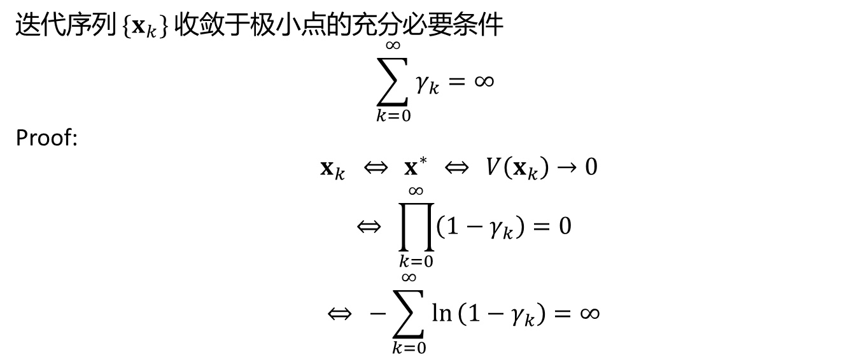
迭代序列 $\{x_{k}\}$ 收敛于极小点的充分必要条件
$$\sum_{k=0}^{∞}{γ_{k}}=∞$$
Proof:
$$\begin{matrix} & x_{k} ⇔ x^{∗} ⇔ V\left(x_{k}\right)→0 \\ & ⇔ \prod_{k=0}^{∞}{\left(1−γ_{k}\right)}=0 \\ & ⇔ −\sum_{k=0}^{∞}{ln}\left(1−γ_{k}\right)=∞\end{matrix}$$

Slide 86
To prove:
$$\sum_{k=0}^{∞}{γ_{k}}=∞ ⇔ −\sum_{k=0}^{∞}{ln}\left(1−γ_{k}\right)=∞$$
Step 1:
$$\begin{matrix} & −ln\left(1−γ_{k}\right)>γ_{k} \\ & \sum_{k=0}^{∞}{γ_{k}}=∞⇒−\sum_{k=0}^{∞}{ln}\left(1−γ_{k}\right)=∞\end{matrix}$$

Slide 87
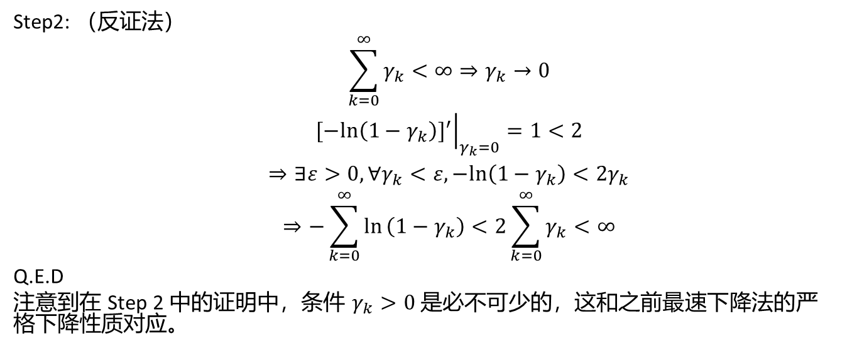
Step2: （反证法）
$$\begin{matrix} & \sum_{k=0}^{∞}{γ_{k}}<∞⇒γ_{k}→0 \\ & {\left.[−ln\left(1−γ_{k}\right)]^{′}\right|}_{γ_{k}=0}=1<2 \\ & ⇒∃ε>0,∀γ_{k}<ε,−ln\left(1−γ_{k}\right)<2γ_{k} \\ & ⇒−\sum_{k=0}^{∞}{ln}\left(1−γ_{k}\right)<2\sum_{k=0}^{∞}{γ_{k}}<∞\end{matrix}$$
Q.E.D
注意到在 Step 2 中的证明中，条件 $γ_{k}>0$ 是必不可少的，这和之前最速下降法的严格下降性质对应。

Slide 88
瑞利不等式
$$∀Q∈ℝ^{n×n},Q=Q^{T}>0,λ_{min}\left(Q\right)∥x∥^{2}≤x^{T}Qx≤λ_{max}\left(Q\right)∥x∥^{2}$$

Slide 89
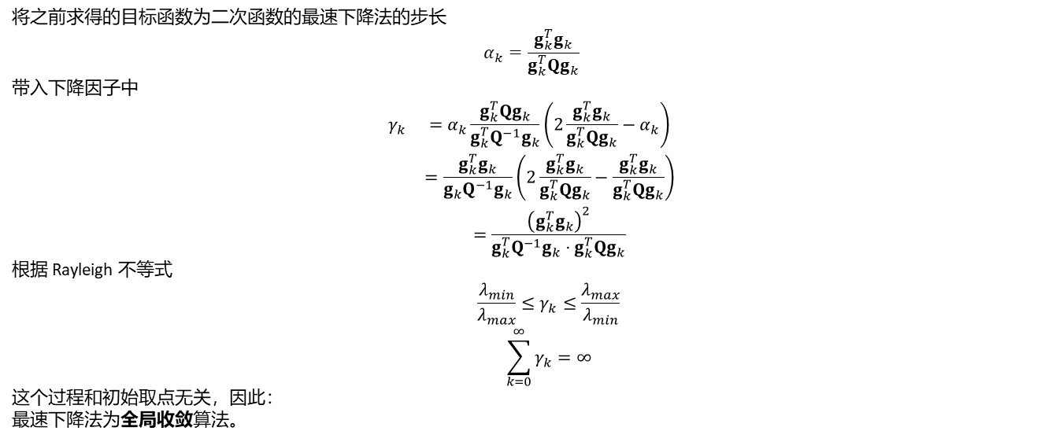
将之前求得的目标函数为二次函数的最速下降法的步长
$$α_{k}=\frac{g_{k}^{T}g_{k}}{g_{k}^{T}Qg_{k}}$$
带入下降因子中
$$\begin{matrix}γ_{k} & =α_{k}\frac{g_{k}^{T}Qg_{k}}{g_{k}^{T}Q^{−1}g_{k}}\left(2\frac{g_{k}^{T}g_{k}}{g_{k}^{T}Qg_{k}}−α_{k}\right) \\ & =\frac{g_{k}^{T}g_{k}}{g_{k}Q^{−1}g_{k}}\left(2\frac{g_{k}^{T}g_{k}}{g_{k}^{T}Qg_{k}}−\frac{g_{k}^{T}g_{k}}{g_{k}^{T}Qg_{k}}\right) \\ & =\frac{{\left(g_{k}^{T}g_{k}\right)}^{2}}{g_{k}^{T}Q^{−1}g_{k}⋅g_{k}^{T}Qg_{k}}\end{matrix}$$
根据 Rayleigh 不等式
$$\begin{matrix} & \frac{λ_{min}}{λ_{max}}≤γ_{k}≤\frac{λ_{max}}{λ_{min}} \\ & \sum_{k=0}^{∞}{γ_{k}}=∞\end{matrix}$$
这个过程和初始取点无关，因此：
最速下降法为全局收敛算法。

Slide 90

固定步长算法在满足条件时为全局收敛算法。
$$0<α<\frac{2}{λ_{max}\left(Q\right)}$$
Proof:
Sufficiency:
$$\begin{matrix}γ_{k} & =α\frac{g_{k}^{T}Qg_{k}}{g_{k}^{T}Q^{−1}g_{k}}\left(2\frac{g_{k}^{T}g_{k}}{g_{k}^{T}Qg_{k}}−α\right) \\ & ≥α\frac{g_{k}^{T}Qg_{k}}{g_{k}^{T}g_{k}}⋅\frac{g_{k}^{T}g_{k}}{g_{k}^{T}Q^{−1}g_{k}}\left(\frac{2}{λ_{max}\left(Q\right)}−α\right) \\ & >αλ_{min}^{2}\left(Q\right)\left(\frac{2}{λ_{max}\left(Q\right)}−α\right) \\ & >0 \\ \sum_{k−0}^{∞}{γ_{k}} & =∞\end{matrix}$$
Necessity:
$$\begin{matrix}x^{\left(k+1\right)}−x^{∗} & =x^{\left(k\right)}−α\left(Qx^{\left(k\right)}−b\right)−x^{∗} \\ & =x^{\left(k\right)}−x^{∗}−αQx^{\left(k\right)}+αQx^{∗} \\ & =\left(I−αQ\right)\left(x^{\left(k\right)}−x^{∗}\right)\end{matrix}$$
如果 $x^{\left(0\right)}−x^{∗}$ 是矩阵 $Q$ 的特征向量，对应特征值 $λ_{max}$.
$$\begin{matrix}x^{\left(k+1\right)}−x^{∗} & =\left(1−αλ_{max}\left(Q\right)\right)\left(x^{\left(k\right)}−x^{∗}\right) \\ & ={\left(1−αλ_{max}\left(Q\right)\right)}^{k+1}\left(x^{\left(0\right)}−x^{∗}\right) \\ ∥x^{\left(k+1\right)}−x^{∗}∥ & ={\left|1−αλ_{max}\left(Q\right)\right|}^{k+1}∥x^{\left(0\right)}−x^{∗}∥\end{matrix}$$
如果 $α≤0 \text{or} α≥\frac{2}{λ_{max}\left(Q\right)}$, 将不收敛。

Slide 91
收敛率
矩阵的条件数
$$r=\frac{λ_{max}\left(Q\right)}{λ_{min}\left(Q\right)}$$

Slide 92
收敛阶数
$$0<\lim_{k→∞}\frac{∥x_{k+1}−x^{∗}∥}{∥x_{k}−x^{∗}∥^{p}}<∞$$
最速下降法在最不理想的情况下收敛阶数为 1.

Slide 93
9 牛顿法

Slide 94
9.1

Slide 95
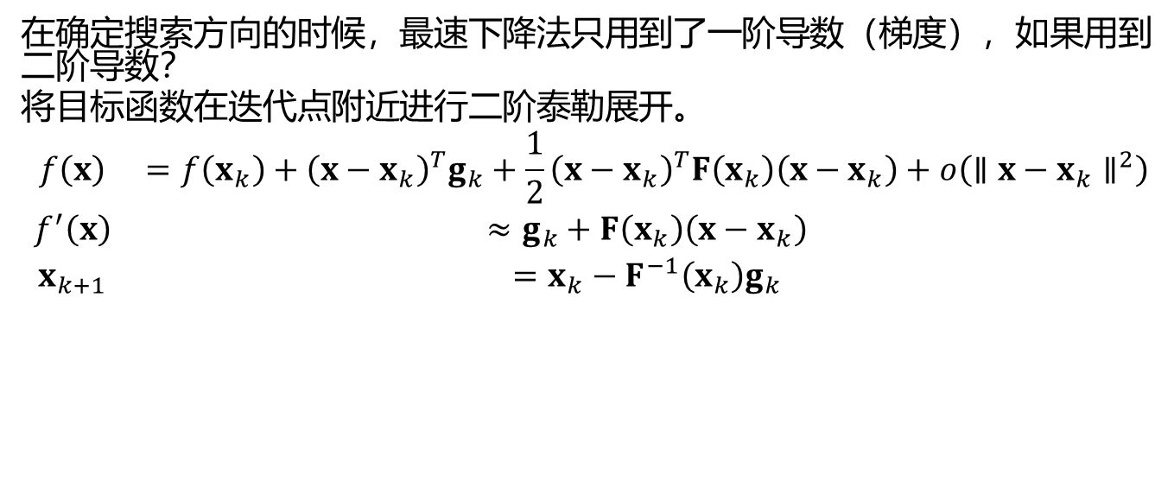
在确定搜索方向的时候，最速下降法只用到了一阶导数（梯度），如果用到二阶导数？
将目标函数在迭代点附近进行二阶泰勒展开。
$$\begin{matrix}f\left(x\right) & =f\left(x_{k}\right)+{\left(x−x_{k}\right)}^{T}g_{k}+\frac{1}{2}{\left(x−x_{k}\right)}^{T}F\left(x_{k}\right)\left(x−x_{k}\right)+o\left(∥x−x_{k}∥^{2}\right) \\ f^{′}\left(x\right) & ≈g_{k}+F\left(x_{k}\right)\left(x−x_{k}\right) \\ x_{k+1} & =x_{k}−F^{−1}\left(x_{k}\right)g_{k}\end{matrix}$$

Slide 96
牛顿法分两步：
求解 $F\left(x_{k}\right)d_{k}=−g_{k}$
迭代 $x_{k+1}=x_{k}+d_{k}$
牛顿法也可以用于求解多元方程 $g\left(x\right)=0$
$F\left(x\right)$ 为 $g\left(x_{k}\right)$ 的 Jacobian Matrix.
$$F{\left(x\right)}_{i×j}=\frac{∂g_{i}}{∂x_{j}}$$

Slide 97
9.2
牛顿法的性质分析

Slide 98
$$f∈C^{3},∇f\left(x^{∗}\right)=0,∃F^{−1}\left(x^{∗}\right)$$
$$\begin{matrix}∀x_{0}∥x_{0}−x^{∗}∥<ε,p=2\end{matrix}$$
Proof:
$$\begin{matrix} & ∇f\left(x\right)=∇f\left(x_{0}\right)+F\left(x_{0}\right)\left(x−x_{0}\right)+O\left(∥x−x_{0}∥^{2}\right)\end{matrix}$$

Slide 99
牛顿法的缺陷：如果初始点离极小点较远，牛顿法不一定能收敛。
有时候会导致 Hessen 矩阵为奇异矩阵，方法失败。

Slide 100
加入一维搜索，计算牛顿法的步长。

Slide 101
9.3

Slide 102
牛顿法的缺陷 2：如果 Hessen 矩阵不正定
Levenberg Marquardt 修正。
$$F\left(x_{k}\right)→F\left(x_{k}\right)+μ_{k}I$$

Slide 103
9.4
在非线性最小二乘法中的应用

Slide 104
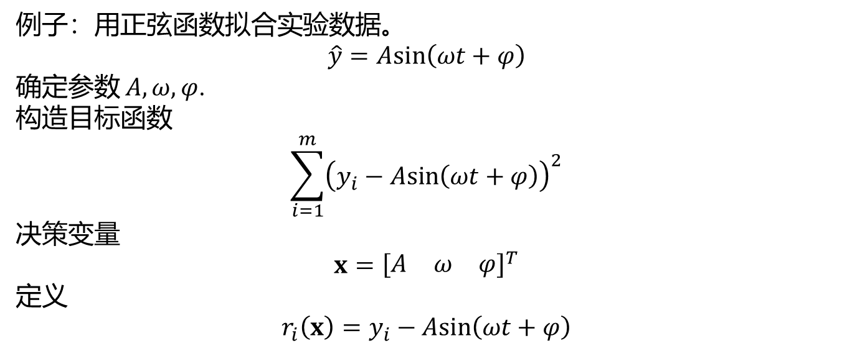
例子：用正弦函数拟合实验数据。
$$\hat{y}=Asin\left(ωt+φ\right)$$
确定参数 $A,ω,φ$.
构造目标函数
$$\sum_{i=1}^{m}{{\left(y_{i}−Asin\left(ωt+φ\right)\right)}^{2}}$$
决策变量
$$x={\left[\begin{matrix}A & ω & φ\end{matrix}\right]}^{T}$$
定义
$$r_{i}\left(x\right)=y_{i}−Asin\left(ωt+φ\right)$$

Slide 105
10 共轭方向法

Slide 106
10.1
Introduction

Slide 107
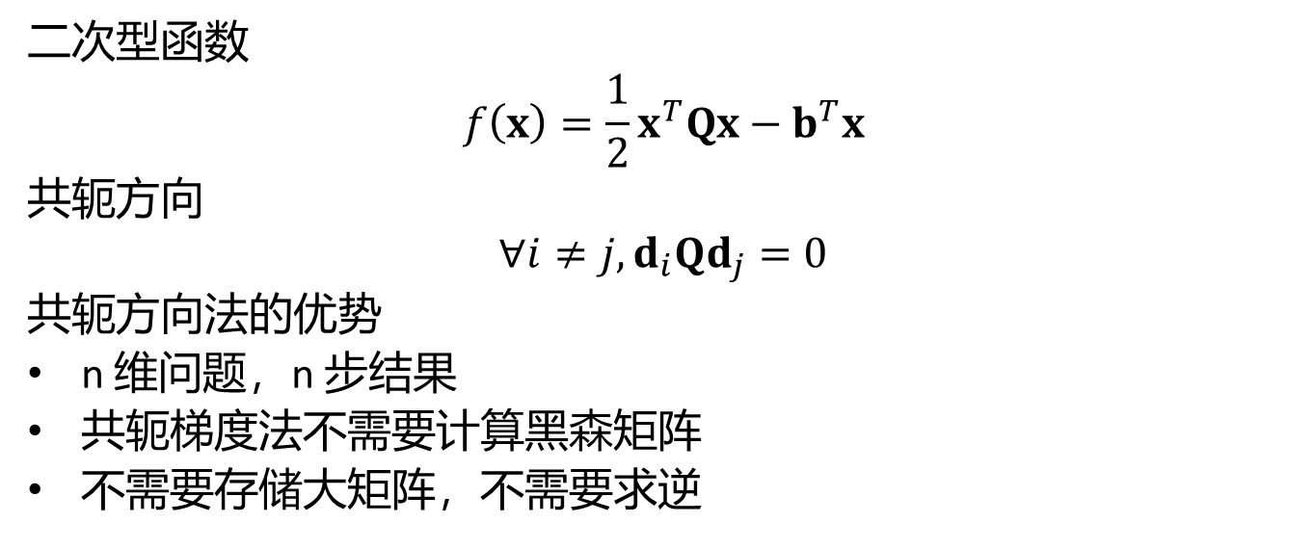
二次型函数
$$f\left(x\right)=\frac{1}{2}x^{T}Qx−b^{T}x$$
共轭方向
$$∀i≠j,d_{i}Qd_{j}=0$$
共轭方向法的优势
n 维问题，n 步结果
共轭梯度法不需要计算黑森矩阵
不需要存储大矩阵，不需要求逆

Slide 108
任意小于等于正定实对称阵的阶数的共轭方向线性无关。
反证法
$$\begin{matrix} & α_{0}d_{0}+⋯+α_{k}d_{k}=0 \\ & d_{j}^{T}Q\left(α_{0}d_{0}+⋯+α_{k}d_{k}\right)=0 \\ & α_{j}d_{j}^{T}Qd_{j}=0 \\ & ∥d_{j}∥≠0,Q>0⇒α_{j}=0\end{matrix}$$
构成一组基。

Slide 109
通过 Gram-Schmidt 方法构造共轭方向。

Slide 110
10.2
基本的共轭方向法

Slide 111
基本的共轭方向算法：以共轭方向作为下降的方向。
$$\begin{matrix}x_{k+1} & =x_{k}+α_{k}d_{k} \\ α_{k} & =−\frac{g_{k}^{T}d_{k}}{d_{k}^{T}Qd_{k}}\end{matrix}$$

Slide 112
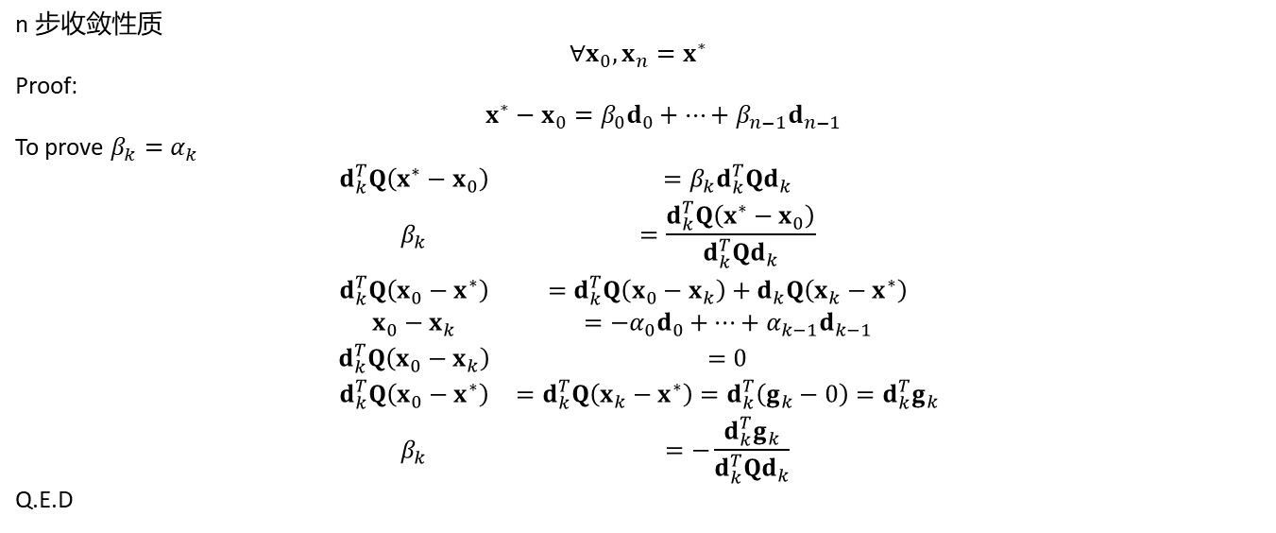
n 步收敛性质
$$∀x_{0},x_{n}=x^{∗}$$
Proof:
$$\begin{matrix} & x^{∗}−x_{0}=β_{0}d_{0}+⋯+β_{n−1}d_{n−1}\end{matrix}$$
To prove $β_{k}=α_{k}$
$$\begin{matrix}d_{k}^{T}Q\left(x^{∗}−x_{0}\right) & =β_{k}d_{k}^{T}Qd_{k} \\ β_{k} & =\frac{d_{k}^{T}Q\left(x^{∗}−x_{0}\right)}{d_{k}^{T}Qd_{k}} \\ d_{k}^{T}Q\left(x_{0}−x^{∗}\right) & =d_{k}^{T}Q\left(x_{0}−x_{k}\right)+d_{k}Q\left(x_{k}−x^{∗}\right) \\ x_{0}−x_{k} & =−α_{0}d_{0}+⋯+α_{k−1}d_{k−1} \\ d_{k}^{T}Q\left(x_{0}−x_{k}\right) & =0 \\ d_{k}^{T}Q\left(x_{0}−x^{∗}\right) & =d_{k}^{T}Q\left(x_{k}−x^{∗}\right)=d_{k}^{T}\left(g_{k}−0\right)=d_{k}^{T}g_{k} \\ β_{k} & =−\frac{d_{k}^{T}g_{k}}{d_{k}^{T}Qd_{k}}\end{matrix}$$
Q.E.D

Slide 113
共轭方向算法，每一步都是贪心算法。
$$f\left(x_{k+1}\right)=\min_{α_{0,}⋯,α_{k}}f\left(x_{0}+\sum_{i=0}^{k}{α_{i}}d_{i}\right)$$

Slide 114
10.3
共轭梯度法

Slide 115
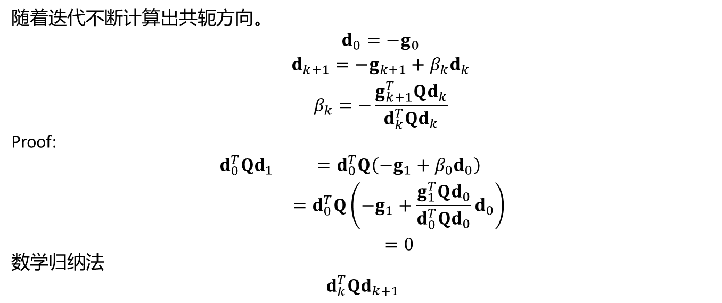
随着迭代不断计算出共轭方向。
$$\begin{matrix} & d_{0}=−g_{0} \\ & d_{k+1}=−g_{k+1}+β_{k}d_{k} \\ & β_{k}=−\frac{g_{k+1}^{T}Qd_{k}}{d_{k}^{T}Qd_{k}}\end{matrix}$$
Proof:
$$\begin{matrix}d_{0}^{T}Qd_{1} & =d_{0}^{T}Q\left(−g_{1}+β_{0}d_{0}\right) \\ & =d_{0}^{T}Q\left(−g_{1}+\frac{g_{1}^{T}Qd_{0}}{d_{0}^{T}Qd_{0}}d_{0}\right) \\ & =0\end{matrix}$$
数学归纳法
$$\begin{matrix}d_{k}^{T}Qd_{k+1}\end{matrix}$$

Slide 116
10.4
目标函数为一般函数时的共轭梯度法

Slide 117
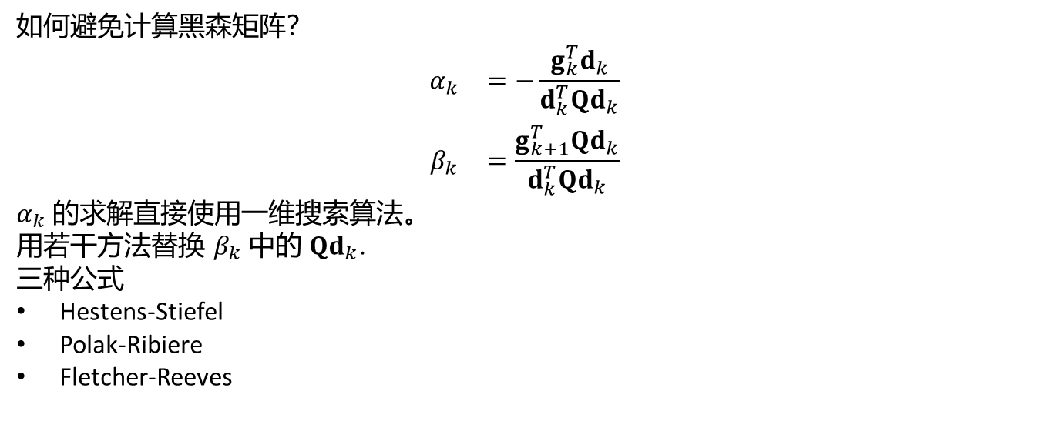
如何避免计算黑森矩阵？
$$\begin{matrix}α_{k} & =−\frac{g_{k}^{T}d_{k}}{d_{k}^{T}Qd_{k}} \\ β_{k} & =\frac{g_{k+1}^{T}Qd_{k}}{d_{k}^{T}Qd_{k}}\end{matrix}$$
$α_{k}$ 的求解直接使用一维搜索算法。
用若干方法替换 $β_{k}$ 中的 $Qd_{k}$.
三种公式
Hestens-Stiefel
Polak-Ribiere
Fletcher-Reeves

Slide 118
11 拟牛顿法

Slide 119
11.1
Introduction

Slide 120
牛顿法的缺陷
不能保证全局收敛
必须计算黑森矩阵，对于不正定的情况，不一定能找到下一个迭代点
矩阵求逆

Slide 121
11.2
黑森矩阵逆矩阵的近似

Slide 122
$$d_{k}=−F{\left(x_{k}\right)}^{−1}g_{k}$$
构造近似矩阵 $H_{k}≈F{\left(x_{k}\right)}^{−1}$
$$\begin{matrix} & x_{k+1}=x_{k}−F{\left(x_{k}\right)}^{−1}g_{k} \\ → & x_{k+1}=x_{k}−α_{k}H_{k}g_{k} \\ f\left(x_{k+1}\right) & =f\left(x_{k}\right)+g_{k}^{T}\left(x_{k+1}−x_{k}\right)+o\left(∥x_{k+1}−x_{k}∥\right) \\ & =f\left(x_{k}\right)+g_{k}^{T}\left(−α_{k}H_{k}g_{k}\right)+o\left(∥x_{k+1}−x_{k}∥\right) \\ & =f\left(x_{k}\right)−α_{k}g_{k}^{T}H_{k}g_{k}+o\left(∥x_{k+1}−x_{k}∥\right)\end{matrix}$$
保证下降的最简单方法是使得近似矩阵 $H_{k}$ 为正定矩阵。

Slide 123
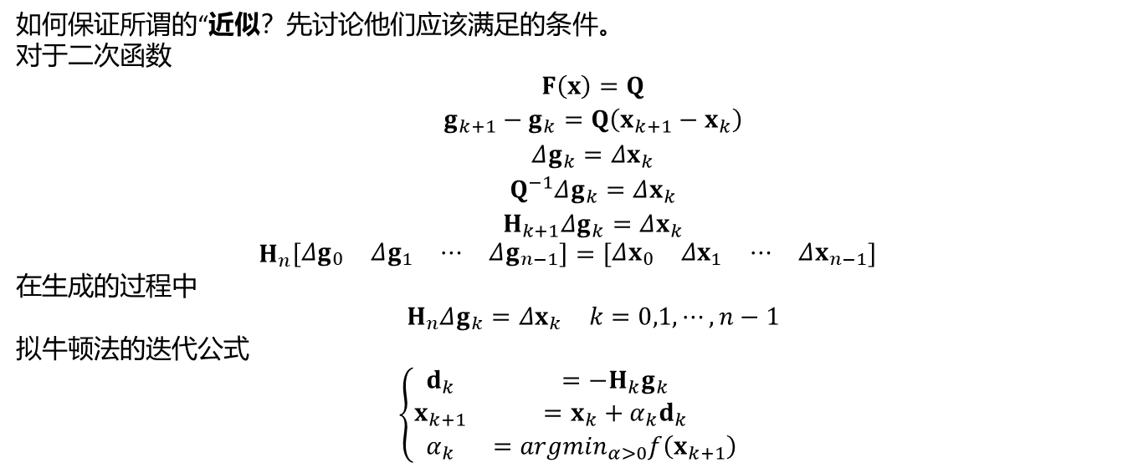
如何保证所谓的“近似？先讨论他们应该满足的条件。
对于二次函数
$$\begin{matrix} & F\left(x\right)=Q \\ & g_{k+1}−g_{k}=Q\left(x_{k+1}−x_{k}\right) \\ & Δg_{k}=Δx_{k} \\ & Q^{−1}Δg_{k}=Δx_{k} \\ & H_{k+1}Δg_{k}=Δx_{k}\end{matrix}$$
$$H_{n}\left[\begin{matrix}Δg_{0} & Δg_{1} & ⋯ & Δg_{n−1}\end{matrix}\right]=\left[\begin{matrix}Δx_{0} & Δx_{1} & ⋯ & Δx_{n−1}\end{matrix}\right]$$
在生成的过程中
$$\begin{matrix} & H_{n}Δg_{k}=Δx_{k} & k=0,1,⋯,n−1\end{matrix}$$
拟牛顿法的迭代公式
$$\left\{\begin{matrix}d_{k} & =−H_{k}g_{k} \\ x_{k+1} & =x_{k}+α_{k}d_{k} \\ α_{k} & ={argmin}_{α>0}f\left(x_{k+1}\right)\end{matrix}\right.$$

Slide 124

拟牛顿法也是一种共轭方向法。
对于对称的矩阵
$$H_{n+1}Δg_{k}=Δx_{k},k=0,1,⋯,n$$
$d_{0},d_{1},⋯,d_{n+1}$ 关于 $Q$ 是共轭的。
证明采用数学归纳法
$$\begin{matrix}d_{1}^{T}Qd_{0} & =−g_{1}^{T}H_{1}Qd_{0} \\ & =−g_{1}^{T}H_{1}Q\frac{Δx_{0}}{α_{0}} \\ & =−\frac{1}{α_{0}}g_{1}^{T}H_{1}Δg_{0} \\ & =−\frac{1}{α_{0}}g_{1}^{T}Δx_{0} \\ & =−g_{1}^{T}Δd_{0} \\ α_{0} & ={argmin}_{α}φ\left(α\right)=f\left(x_{0}+αd_{0}\right) \\ φ^{′}\left(α_{0}\right) & =0 \\ 0 & =g_{1}^{T}d_{0} \\ ⇒d_{1}^{T}Qd_{0} & =0\end{matrix}$$

Slide 125
假设 $d_{0},⋯,d_{k}$ 关于 $Q$ 共轭。下证：$∀i=0,⋯,k,d_{k+1}^{T}Qd_{i}=0$
应用相同的思路
$$\begin{matrix}d_{k+1}^{T}Qd_{i} & =−g_{k+1}Δd_{i}\end{matrix}$$
根据此时梯度与此前任意共轭方向正交的特性，$d_{k+1}^{T}Qd_{i}=0$
后续讨论构造 $H_{k}$ （不唯一）的三种方法。

Slide 126
11.3
秩一修正公式

Slide 127
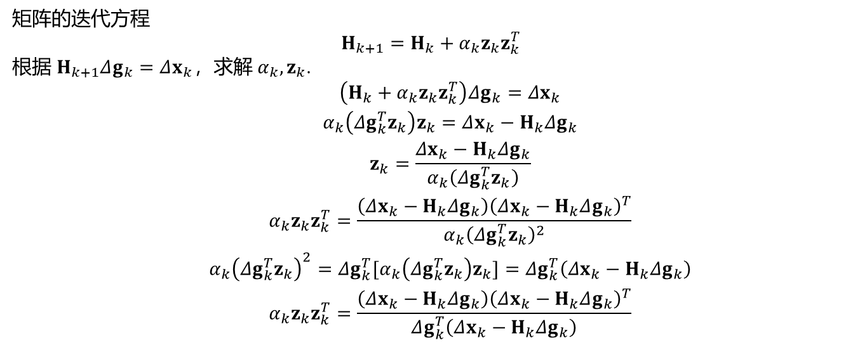
矩阵的迭代方程
$$H_{k+1}=H_{k}+α_{k}z_{k}z_{k}^{T}$$
根据 $H_{k+1}Δg_{k}=Δx_{k}$，求解 $α_{k},z_{k}$.
$$\begin{matrix} & \left(H_{k}+α_{k}z_{k}z_{k}^{T}\right)Δg_{k}=Δx_{k} \\ & α_{k}\left(Δg_{k}^{T}z_{k}\right)z_{k}=Δx_{k}−H_{k}Δg_{k} \\ & z_{k}=\frac{Δx_{k}−H_{k}Δg_{k}}{α_{k}\left(Δg_{k}^{T}z_{k}\right)} \\ & α_{k}z_{k}z_{k}^{T}=\frac{\left(Δx_{k}−H_{k}Δg_{k}\right){\left(Δx_{k}−H_{k}Δg_{k}\right)}^{T}}{α_{k}{\left(Δg_{k}^{T}z_{k}\right)}^{2}} \\ & α_{k}{\left(Δg_{k}^{T}z_{k}\right)}^{2}=Δg_{k}^{T}[α_{k}\left(Δg_{k}^{T}z_{k}\right)z_{k}]=Δg_{k}^{T}\left(Δx_{k}−H_{k}Δg_{k}\right) \\ & α_{k}z_{k}z_{k}^{T}=\frac{\left(Δx_{k}−H_{k}Δg_{k}\right){\left(Δx_{k}−H_{k}Δg_{k}\right)}^{T}}{Δg_{k}^{T}\left(Δx_{k}−H_{k}Δg_{k}\right)}\end{matrix}$$

Slide 128
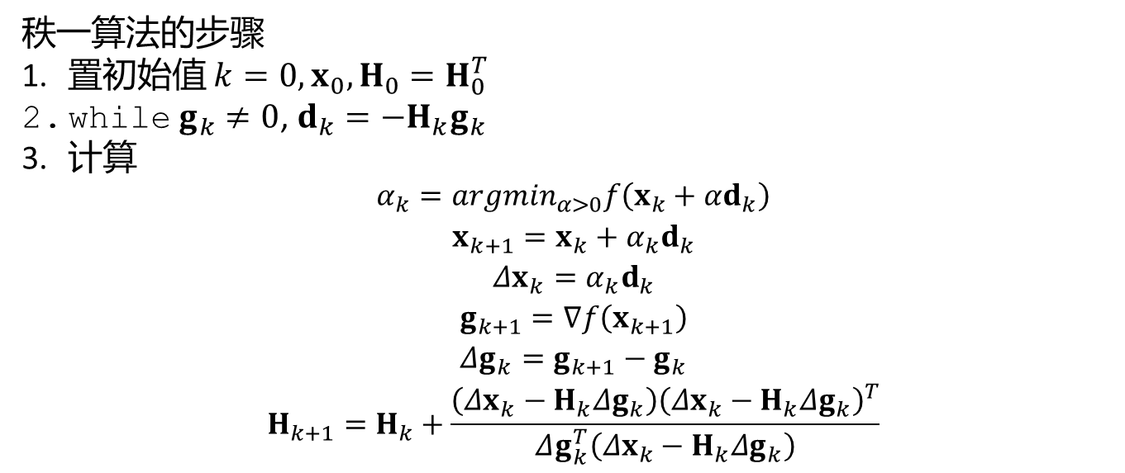
秩一算法的步骤
置初始值 $k=0,x_{0},H_{0}=H_{0}^{T}$
while $g_{k}≠0$, $d_{k}=−H_{k}g_{k}$
计算
$$\begin{matrix} & α_{k}={argmin}_{α>0}f\left(x_{k}+αd_{k}\right) \\ & x_{k+1}=x_{k}+α_{k}d_{k} \\ & Δx_{k}=α_{k}d_{k} \\ & g_{k+1}=∇f\left(x_{k+1}\right) \\ & Δg_{k}=g_{k+1}−g_{k} \\ & H_{k+1}=H_{k}+\frac{\left(Δx_{k}−H_{k}Δg_{k}\right){\left(Δx_{k}−H_{k}Δg_{k}\right)}^{T}}{Δg_{k}^{T}\left(Δx_{k}−H_{k}Δg_{k}\right)}\end{matrix}$$

Slide 129
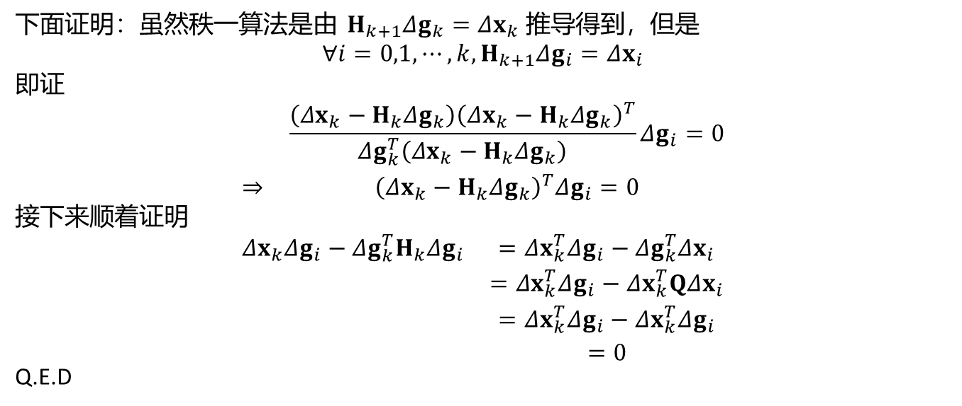
下面证明：虽然秩一算法是由 $H_{k+1}Δg_{k}=Δx_{k}$ 推导得到，但是
$$∀i=0,1,⋯,k,H_{k+1}Δg_{i}=Δx_{i}$$
即证
$$\begin{matrix} & \frac{\left(Δx_{k}−H_{k}Δg_{k}\right){\left(Δx_{k}−H_{k}Δg_{k}\right)}^{T}}{Δg_{k}^{T}\left(Δx_{k}−H_{k}Δg_{k}\right)}Δg_{i}=0 \\ ⇒ & {\left(Δx_{k}−H_{k}Δg_{k}\right)}^{T}Δg_{i}=0\end{matrix}$$
接下来顺着证明
$$\begin{matrix}Δx_{k}Δg_{i}−Δg_{k}^{T}H_{k}Δg_{i} & =Δx_{k}^{T}Δg_{i}−Δg_{k}^{T}Δx_{i} \\ & =Δx_{k}^{T}Δg_{i}−Δx_{k}^{T}QΔx_{i} \\ & =Δx_{k}^{T}Δg_{i}−Δx_{k}^{T}Δg_{i} \\ & =0\end{matrix}$$
Q.E.D

Slide 130
秩一算法的缺陷
迭代得到的 $H$ 不一定是正定的。
当 $Δg_{k}^{T}\left(Δx_{k}−H_{k}Δg_{k}\right)≈0$ 时，计算误差比较大。

Slide 131
11.4
DFP Algorithm

Slide 132
11.5
BFGS Algorithm

Slide 133
12 求解线性方程组

Slide 134
12.1
最小二乘分析

Slide 135
$A∈R^{m×n},rankA=n,b∈R^{m},m≥n$.
求解
$$Ax=b$$
$$x^{∗}={argmin}_{x}∥Ax−b∥$$

Slide 136
引理
$$\begin{matrix} & A∈R^{m×n},m≥n \\ & rankA=n ⇔ rankA^{T}A=n\left(\left|A^{T}A\right|≠0\right)\end{matrix}$$
PROOF:

Slide 137
12.2
递推最小二乘法

Slide 138
根据已有的数据求解得到 $x^{∗}$，再根据更新的数据，求出更新的 $x^{∗}$

Slide 139
13 无约束优化问题和神经网络

Slide 140
13.1
introduction

Slide 141
神经网络的核心是确定神经元之间连接的权重。这个确定的过程称为训练。

Slide 142
13.2
单个神经元训练

Slide 143
$$y=\sum_{i=1}^{n}{w_{i}}x_{i}=w^{T}x$$
$w$ 称为权重向量，$x$ 称为输入向量。

Slide 144
选定一组数据集
$$\begin{matrix} & X_{d}=\left[\begin{matrix}x_{d,1} & x_{d,2} & ⋯ & x_{d,p}\end{matrix}\right] \\ & Y_{d}=\left[\begin{matrix}y_{d,1} & y_{d,2} & ⋯ & y_{d,p}\end{matrix}\right] \\ minimize & \frac{1}{2}∥Y_{d}−X_{d}^{T}w∥\end{matrix}$$

